Slide 1

AGOSTO 2022
Manipulando múltiplos repositórios no Git
SERGIO CABRAL
Notes:
Objetivo: identificar sobre o que será a aula.

Slide 2

Sobre mim e a minha relação com o código
Sergio Cabral;
Desenvolvedor Sênior na Sapiensia Tecnologia;
Atuando na área desde 2005;
Redes sociais:
app.rocketseat.com.br/me/sergiocabral
github.com/sergiocabral
linkedin.com/in/sergiocabraljr
twitch.tv/sergiocabral_com
instagram.com/sergiocabral.dev
Notes:
Objetivo: apresentar o creator para a audiência.

Slide 3
Agenda
Sobre mim e a minha relação com o código;
Requisitos, ambiente e recursos;
Tópicos da aula;
Fazer acontecer na linha de comando;
Notes:
Objetivo: situar a audiência sobre quem está falando, o que será falado e entregue no final e quais os requisitos e ambiente necessários para melhor aproveitamento da aula.

Slide 4
Requisitos, ambiente e recursos
Para um melhor aproveitamento da aula:
Ter um servidor acessível via SSH.
Requisitos para aula:
Ter o Git instalado
Notes:
Objetivo: informar à audiência o que é necessário para melhor aproveitamento do conteúdo.

Slide 5
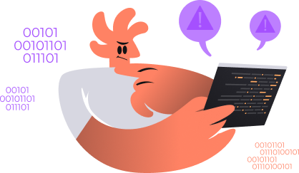
Tópicos da aula
O que é origin?
Usando múltiplos remotes.
Ajustando seus branches.
Não esqueça do fetch
Usando repositórios remotos em:
Servidores SSH
Diretórios em disco
Você sabe o que --bare?
Notes:
Objetivo: apresentar mais informações sobre a aula e o que será entregue com mais detalhamento.

Slide 6
Obrigado!
app.rocketseat.com.br/me/sergiocabral
github.com/sergiocabral
linkedin.com/in/sergiocabraljr
twitch.tv/sergiocabral_com
instagram.com/sergiocabral.dev
Notes:
Objetivo: agradecer!

